Slide 1
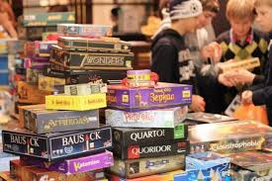
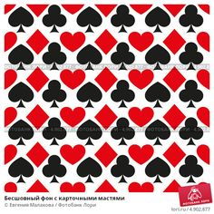
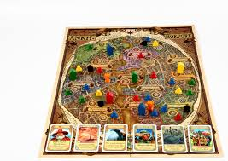
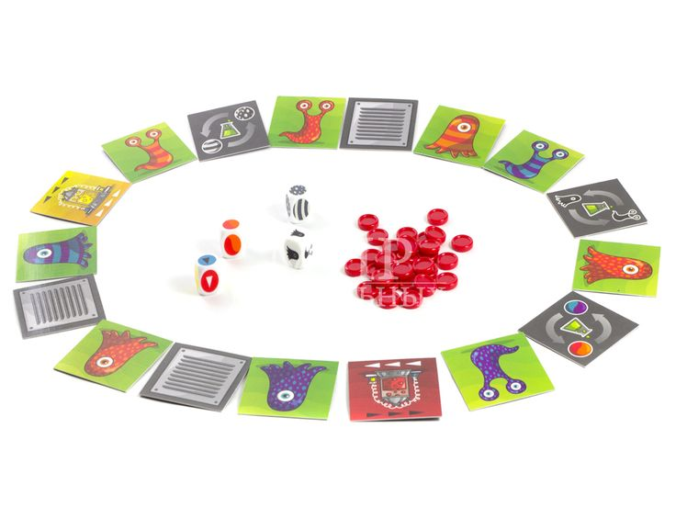

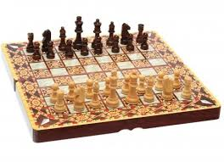
МБОУ СОШ №1 ЗАТО Озёрный МИР НАСТОЛЬНЫХ ИГР
Выполнил: ученик 1 «А» класса Маризин Даниил
Научный руководитель: Блинкова Ольга Владимировна

Slide 2
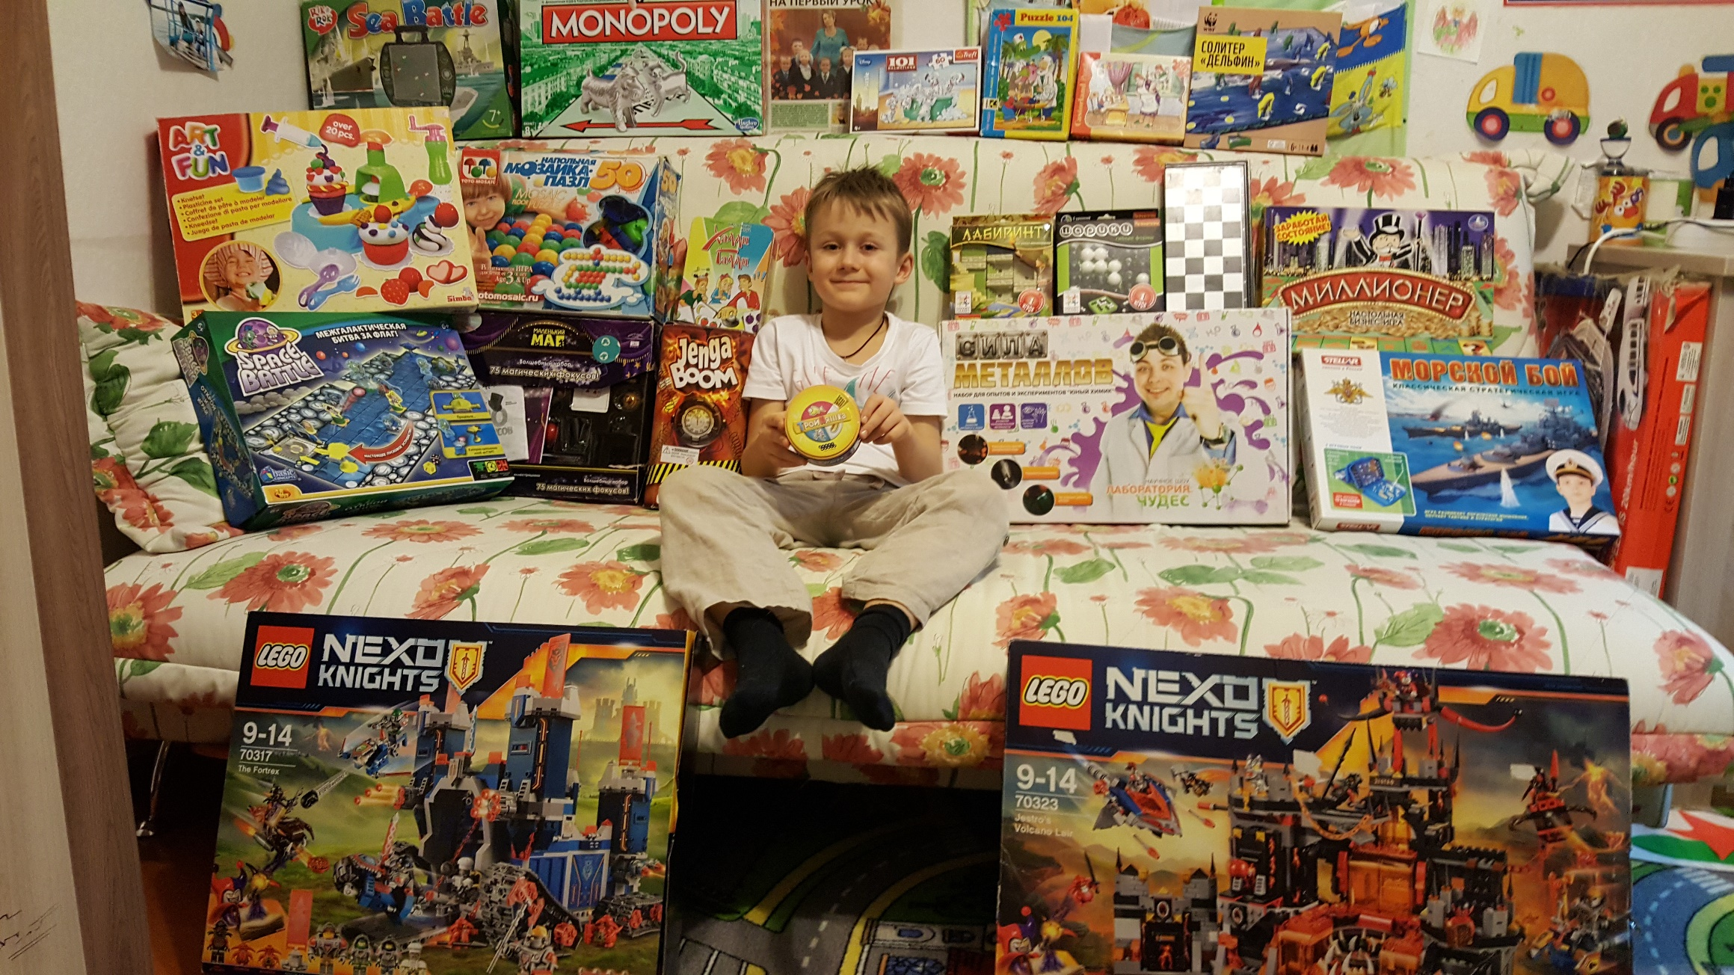
Это я и мои настольные игры! )))

Slide 3
Цель проекта: узнать, настольные игры – это развлечение или обучение?
Задачи:
собрать информацию об истории настольных игр, какие бывают настольные игры, для чего они нужны.
Провести исследование, в какие настольные игры играют мои одноклассники.
Сделать выводы и найти ответы на свои вопросы.

Slide 4
План моей работы:
История настольных игр.
Какие бывают настольные игры.
Что развивают у детей настольные игры.
Какие игры есть у меня.
Какие настольные игры самые любимые.
С кем я играю.
Опрос одноклассников.
Итог.

Slide 5
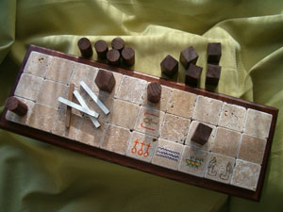
История настольных игр
Самой древней настольной игрой считается сенет. Развлечение это было популярно еще 4000 лет до нашей эры в Древнем Египте и по своим правилам напоминала шашки.

Slide 6
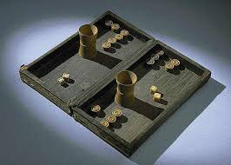
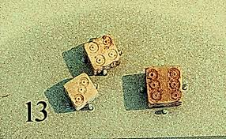
3000 лет до нашей эры были изобретены игральные кости, а вместе с ними и знаменитые нарды.

Slide 7

Типы настольных игр:
• Карточные игры
• Логические игры
• Пошаговые игры
• Бизнес игры

Slide 8


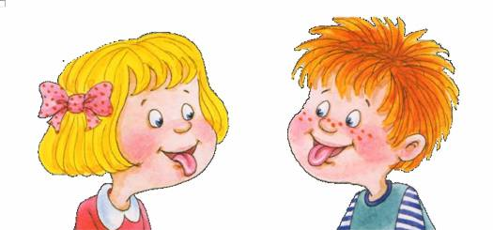
ЧТО РАЗВИВАЮТ НАСТОЛЬНЫ ИГРЫ
ЛОГИКУ
ПАМЯТЬ
СВЯЗНАЯ РЕЧЬ

Slide 9

В КАКИЕ НАСТОЛЬНЫЕ ИГРЫ ИГРАЮТ МОИ ОДНОКЛАССНИКИ?

Slide 10
9 учеников ответили, что в шашки ,43% 9 – лото, 43 % 7 – игры-ходилки, 33 % 5 – шахматы, 24 % 4 – пазлы, 19 % 2 – карты, 10 % 1 – домино, 5 %

Slide 11
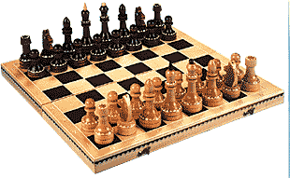

КАКИЕ ИГРЫ ОНИ ЛЮБЯТ БОЛЬШЕ? 1) НАСТОЛЬНЫЕ 2)КОМПЬЮТЕРНЫЕ

Slide 12
12 учеников ответили, что настольные, 57 %
9 – компьютерные, 42 %

Slide 13
ЗАКЛЮЧЕНИЕ
Настольные игры
– это обучение во время развлечения!

